Slide 1
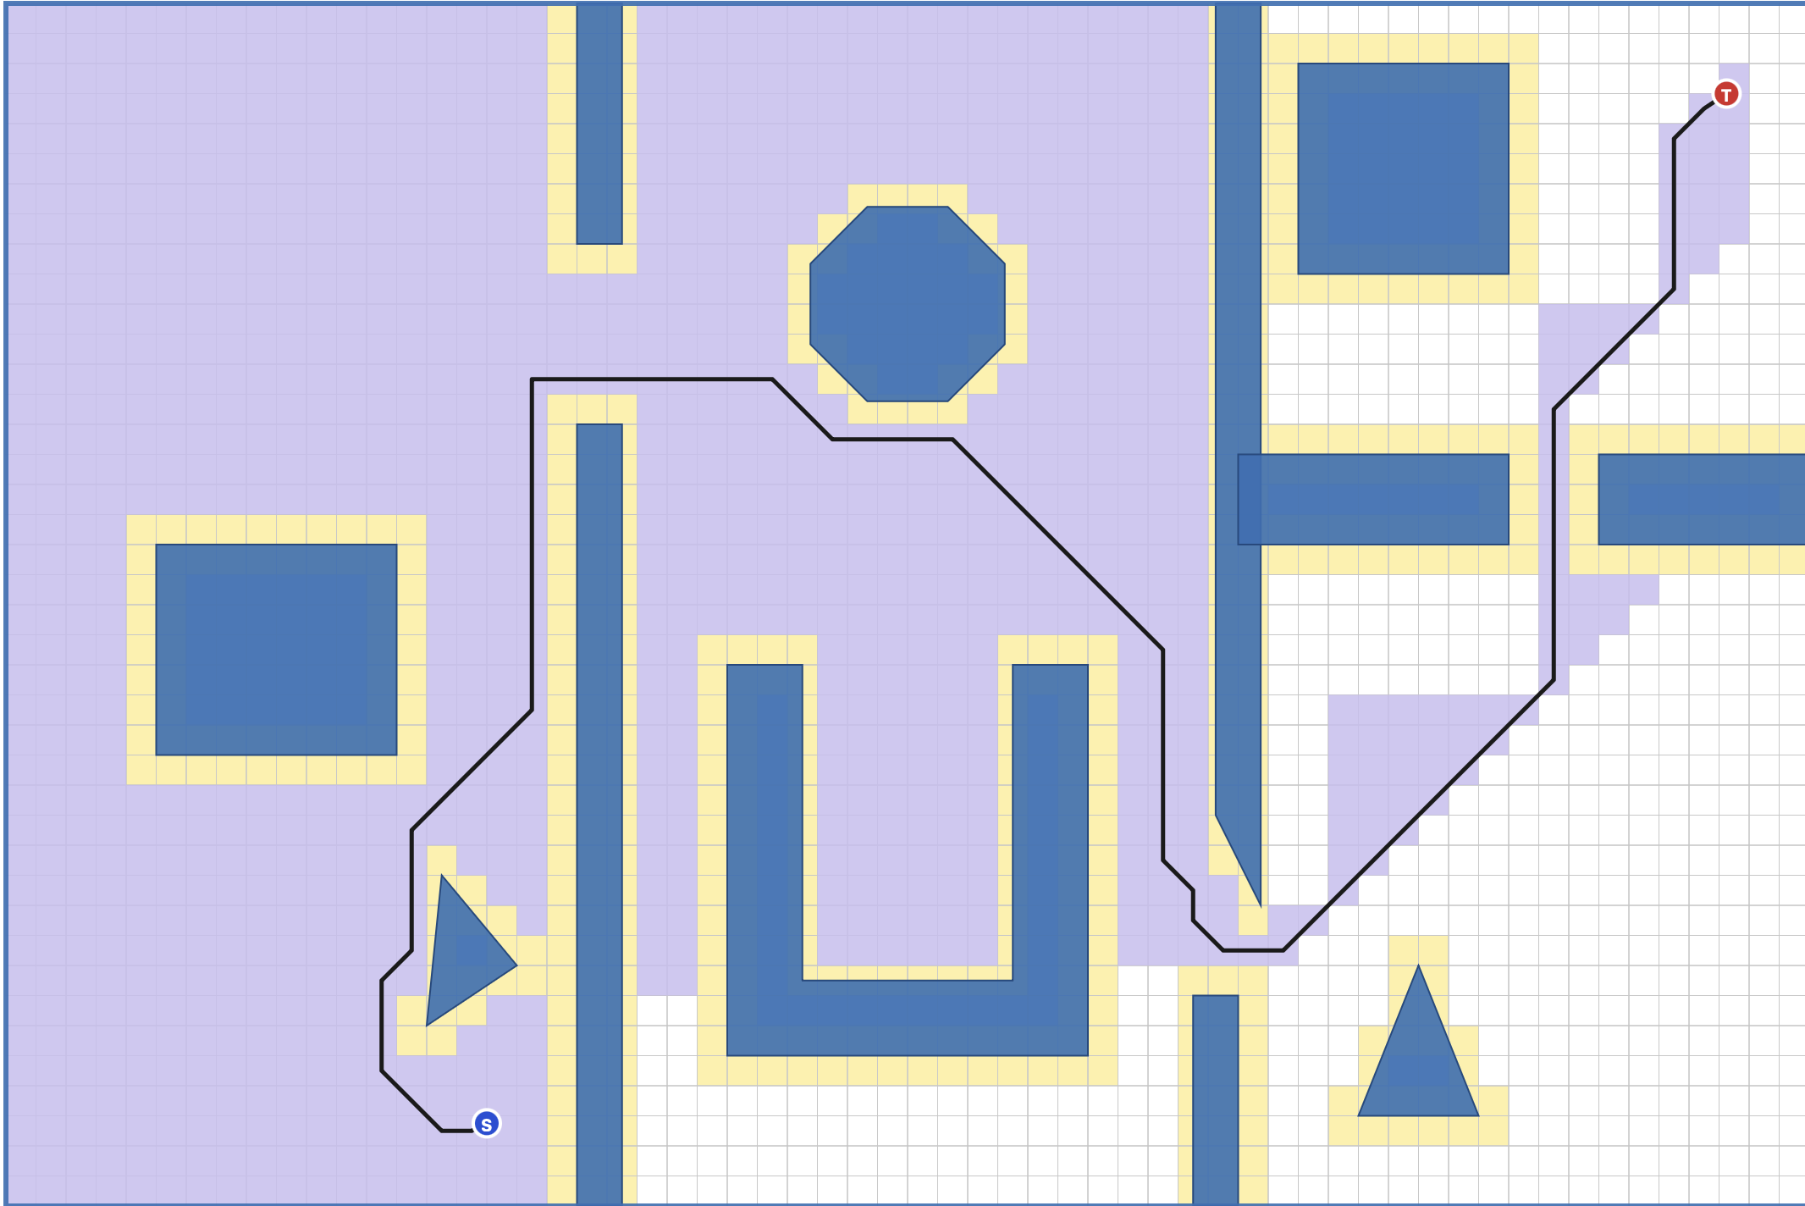

Planificarea drumului
ELEMENTE DE ROBOTICĂ · PROIECT
prin descompunere celulară aproximativă
Loc pentru poză: harta
Grilă uniformă · Metoda arborelui (quadtree)
BFS · Dijkstra · A* · Greedy
[Nume Prenume] · [Grupa]
Notes:
Prezint proiectul de planificare a drumului unui robot mobil folosind descompunerea celulară aproximativă. Am implementat două descompuneri, grila uniformă și metoda arborelui (quadtree), patru algoritmi de căutare și o aplicație web în care harta se poate edita și drumul se recalculează imediat.

Slide 2
Algoritmii de căutare
Același graf: noduri = celule libere, muchii = celule vecine, cost = distanța dintre centre.
BFS
Optim doar în nr. de celule
Dijkstra
Drum optim
Folosește o coadă FIFO: scoate primul nod și adaugă la final vecinii nevizitați. Explorează strat cu strat de la start, până ajunge la țintă.
Coadă de priorități după g(n), costul de la start. Extinde nodul cu g minim și actualizează vecinii la care ajunge mai ieftin prin el.
A*
Drum optim, mai puține noduri
Greedy
Rapid, dar neoptim
Ca Dijkstra, dar prioritatea e f(n) = g(n) + h(n), cu h = distanța în linie dreaptă până la țintă. Caută întâi în direcția țintei.
Coadă de priorități doar după h(n): extinde mereu nodul care pare cel mai aproape de țintă, fără să țină cont de drumul parcurs.
NETEZIRE
„Line of sight”: din fiecare punct sărim direct la cel mai îndepărtat punct al drumului vizibil în linie dreaptă. Drumul devine mai scurt și are mai puține viraje.
Planificarea drumului
2 / 8
Notes:
Toți cei patru algoritmi lucrează pe același graf, indiferent de descompunere. BFS folosește o coadă simplă și explorează strat cu strat, deci găsește drumul cu cele mai puține celule, dar nu ține cont de distanțe. Dijkstra, A* și Greedy au în cod același schelet, o coadă de priorități; diferă doar prioritatea. Dijkstra folosește costul de la start, g, și găsește drumul cel mai scurt explorând uniform. A* adaugă euristica h, distanța în linie dreaptă până la țintă; pentru că euristica nu supraestimează, drumul rămâne optim, dar sunt vizitate mult mai puține celule. Greedy folosește doar euristica: e foarte rapid, dar drumul nu e garantat optim. După căutare, drumul trece prin centrele celulelor, deci are multe viraje; netezirea prin linie de vedere îl scurtează și elimină virajele inutile.

Slide 3


Aplicația
Un server Python care calculează și o interfață web în care harta se editează cu mouse-ul.
BACKEND · PYTHON
API · FASTAPI
FRONTEND · JAVASCRIPT
Nucleul de calcul
Cereri JSON
Interfața
geometrie, grilă, quadtree
căutare și netezire
logică separată de server
teste automate (pytest)
/api/planifica
/api/compara
/api/harti (încarcă / salvează)
validare cu pydantic
editor de obstacole
desen pe canvas, pe straturi
animația căutării și a împărțirii
tabel comparativ
Ambele descompuneri au aceeași interfață de graf, deci algoritmii și netezirea rulează pe ele fără nicio modificare.
Planificarea drumului
3 / 8
Notes:
Aplicația are trei părți. Nucleul de calcul, în Python, conține geometria, cele două descompuneri, algoritmii de căutare și netezirea; logica e separată de server, deci se poate testa și refolosi. Serverul FastAPI primește harta în format JSON și întoarce celulele, drumul și ordinea vizitării. Interfața web desenează harta pe canvas, permite desenarea și mutarea obstacolelor, a startului și a țintei, și recalculează drumul imediat. Are și animații pentru căutare și pentru împărțirea quadtree-ului, plus un tabel care compară algoritmii.

Slide 4
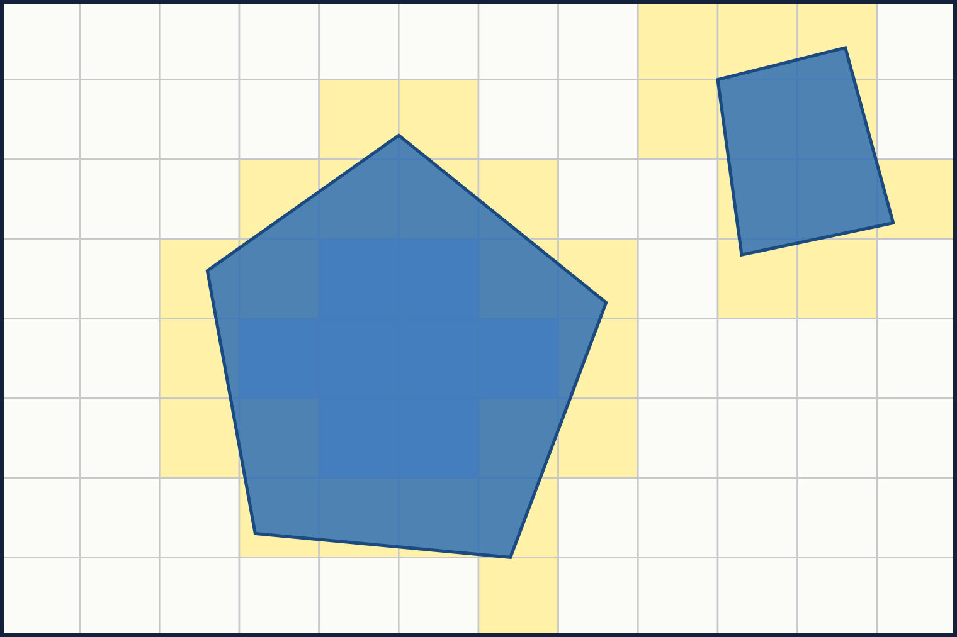
Grila uniformă
DESCOMPUNEREA OMOGENĂ
Harta se împarte în pătrate de aceeași latură L.
Fiecare celulă e liberă, ocupată sau mixtă (atinge parțial un obstacol).
Celulele mixte sunt tratate ca ocupate: apare o margine de siguranță în jurul obstacolelor.
Graful: celulele libere, cu 4 sau 8 vecini; diagonala nu poate tăia colțul unui obstacol.
liberă
mixtă
ocupată
obstacol
Planificarea drumului
4 / 8
Notes:
Descompunerea omogenă împarte harta într-o grilă de pătrate de aceeași latură. Pentru fiecare celulă verific dacă e complet liberă, complet în interiorul unui obstacol sau mixtă. Celulele mixte sunt considerate ocupate, așa că robotul păstrează automat o distanță față de obstacole. Graful se formează din celulele libere, cu vecinătate de 4 sau 8; la 8 vecini, o mutare pe diagonală e permisă doar dacă nu taie colțul unui obstacol. Dezavantajul: precizia depinde de latură, iar o latură mică produce foarte multe celule, inclusiv în zonele goale.

Slide 5
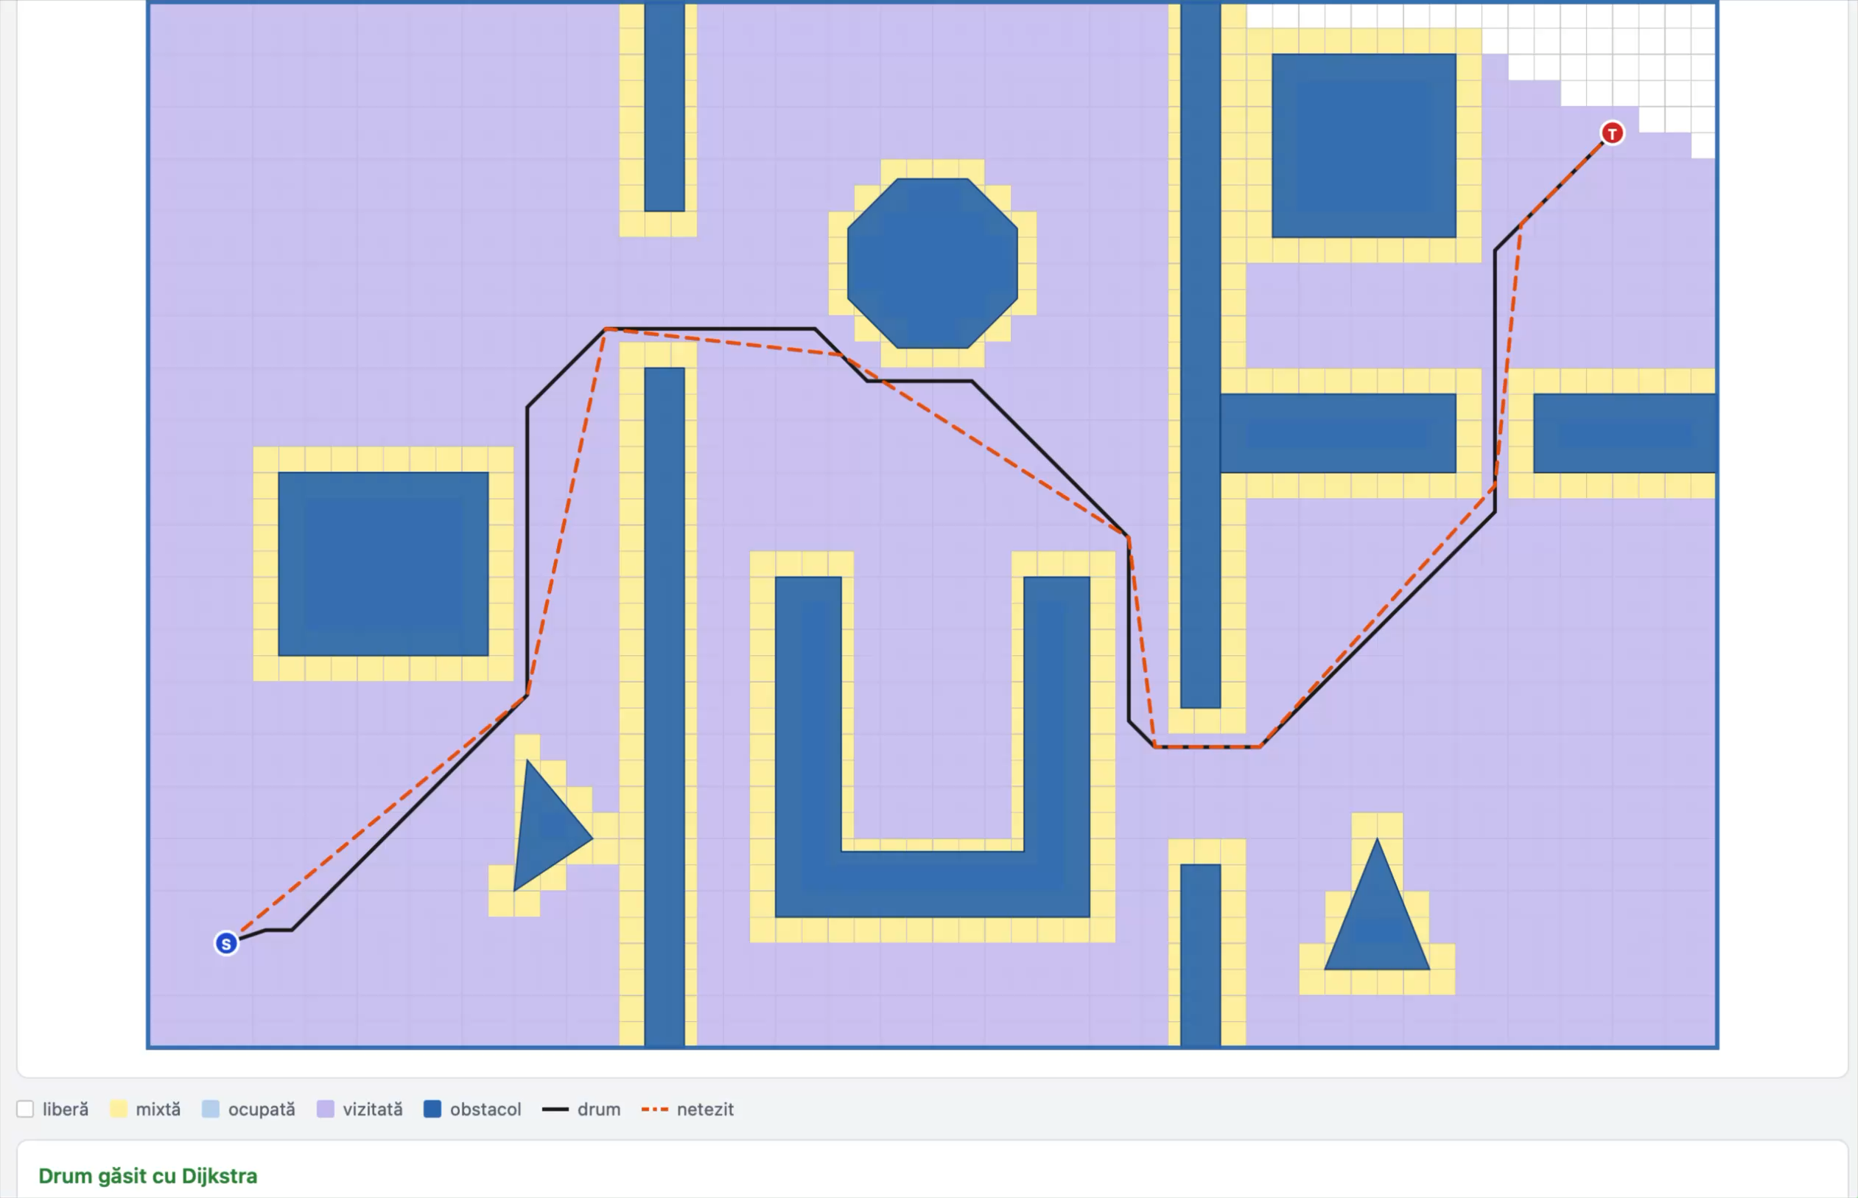

Grila uniformă în aplicație
9 600
celule pe harta demo (120 × 80 cm, latura de 1 cm)
7 080 → 4 732
Loc pentru video: animația drumului
cu Dijkstra și cu A*
celule vizitate: Dijkstra → A*, cu o treime mai puține
≈ 180 cm
drumul la ambii algoritmi; după netezire, 13 → 7 viraje
Planificarea drumului · Dijkstra și A*, 8 vecini
5 / 8
Notes:
În video rulez aceeași hartă întâi cu Dijkstra, apoi cu A*. La Dijkstra, celulele vizitate se extind uniform în jurul startului, ca un cerc; la A*, frontul de căutare înaintează spre țintă. Pe harta demo, cu latura de 1 cm, sunt 9 600 de celule: Dijkstra vizitează 7 080, A* doar 4 732, deci cu o treime mai puține. Drumul găsit are aproximativ 180 cm la ambii, pentru că A* rămâne optim. La final apare drumul prin centrele celulelor, în negru, și drumul netezit, cu portocaliu, care are aproape jumătate din viraje.

Slide 6
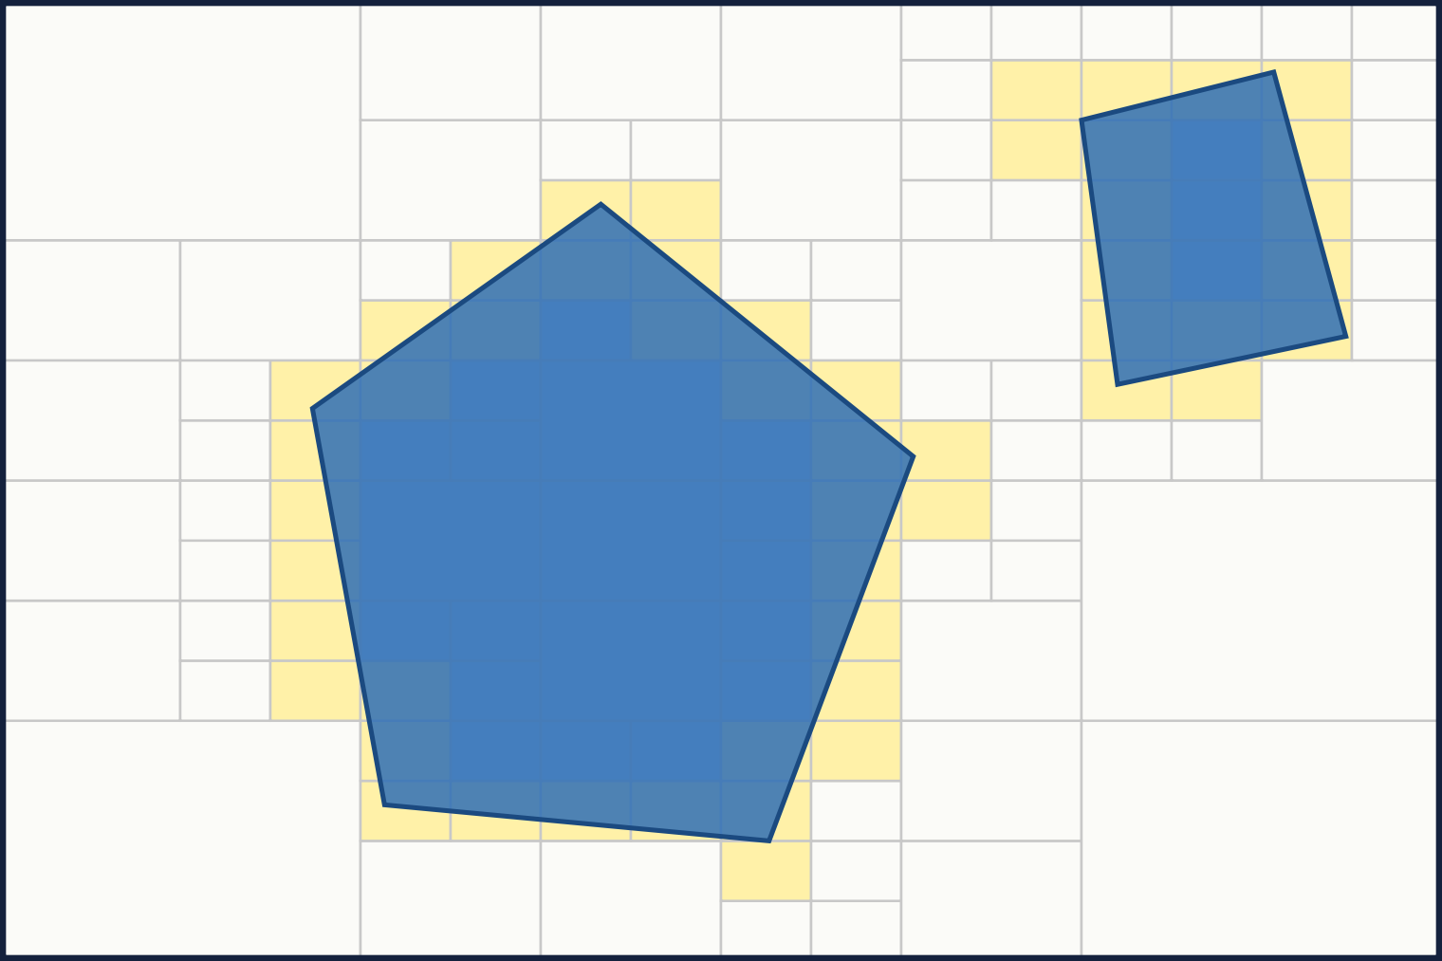
Quadtree
METODA ARBORELUI
Se pornește de la harta întreagă, ca o singură celulă.
O celulă mixtă se împarte în 4 sferturi egale; cele libere sau ocupate rămân frunze.
Oprire la adâncimea maximă sau la latura minimă; frunzele mixte rămase devin ocupate.
Vecinii: frunzele libere cu o latură comună (la 8 vecini, și un colț); costul e distanța dintre centre.
Adâncime 4: 133 de celule, față de 256 la o grilă de aceeași finețe.
Planificarea drumului
6 / 8
Notes:
Metoda arborelui pornește de la toată harta și împarte recursiv doar celulele mixte, fiecare în patru sferturi egale. Celulele complet libere sau complet ocupate nu se mai împart. Rezultă celule mari în zonele goale și celule mici doar lângă marginile obstacolelor. Pe aceeași hartă de exemplu, quadtree-ul are 133 de celule, față de 256 la o grilă de aceeași finețe. Vecinii au acum dimensiuni diferite, așa că îi găsesc căutând în arbore frunzele care ating celula.

Slide 7
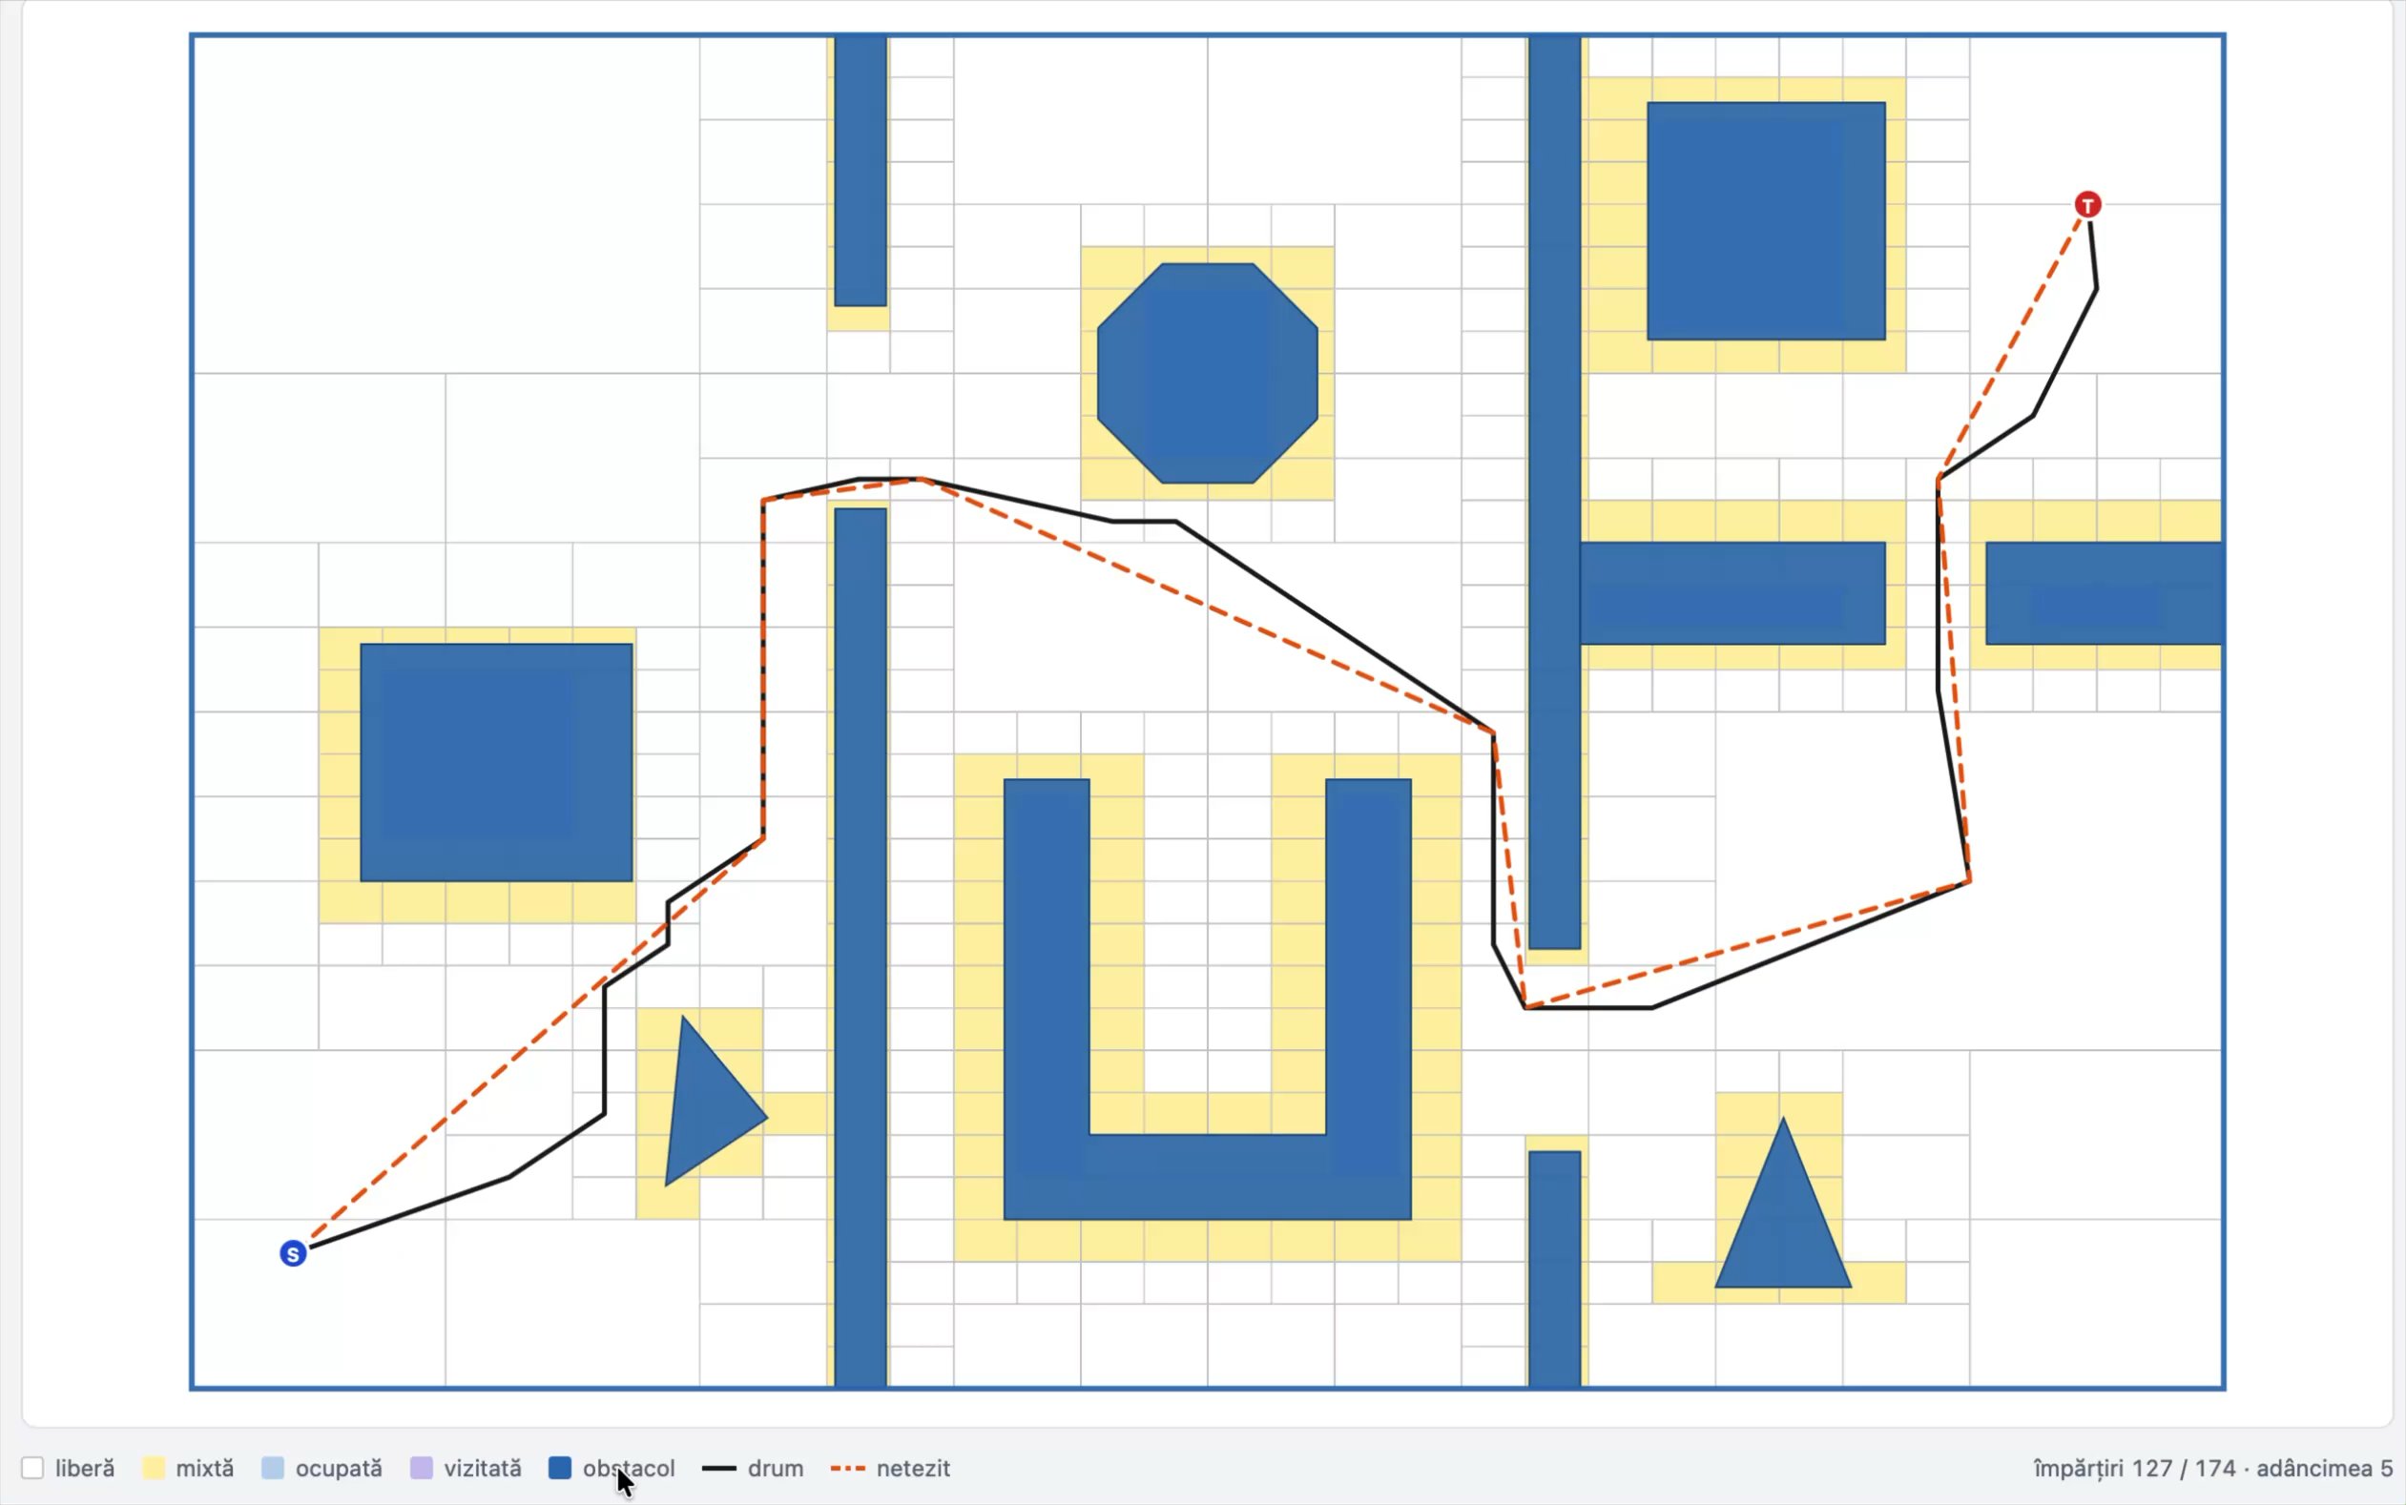
Quadtree-ul în aplicație
1 210
celule pe aceeași hartă: de 8 ori mai puține decât grila
0,57 ms
Loc pentru video: animația împărțirii quadtree
căutarea A* (333 celule vizitate), față de 25,8 ms pe grilă
178,8 cm
drumul netezit; brut are 194,9 cm, din cauza centrelor celulelor mari
Planificarea drumului · latura minimă 1 cm, adâncime 7, A*, 8 vecini
7 / 8
Notes:
Animația arată construcția arborelui nivel cu nivel: harta pornește ca o singură celulă, iar celulele mixte, cu galben, se împart în patru până ajung la latura minimă. Celula împărțită în acel moment e conturată cu portocaliu. Pe harta demo rezultă 1 210 celule, de opt ori mai puține decât grila de 1 cm, iar căutarea A* durează sub o milisecundă. Prețul: drumul brut trece prin centrele unor celule mari și e mai lung, dar după netezire diferența față de grilă scade la aproximativ 3 cm.

Slide 8
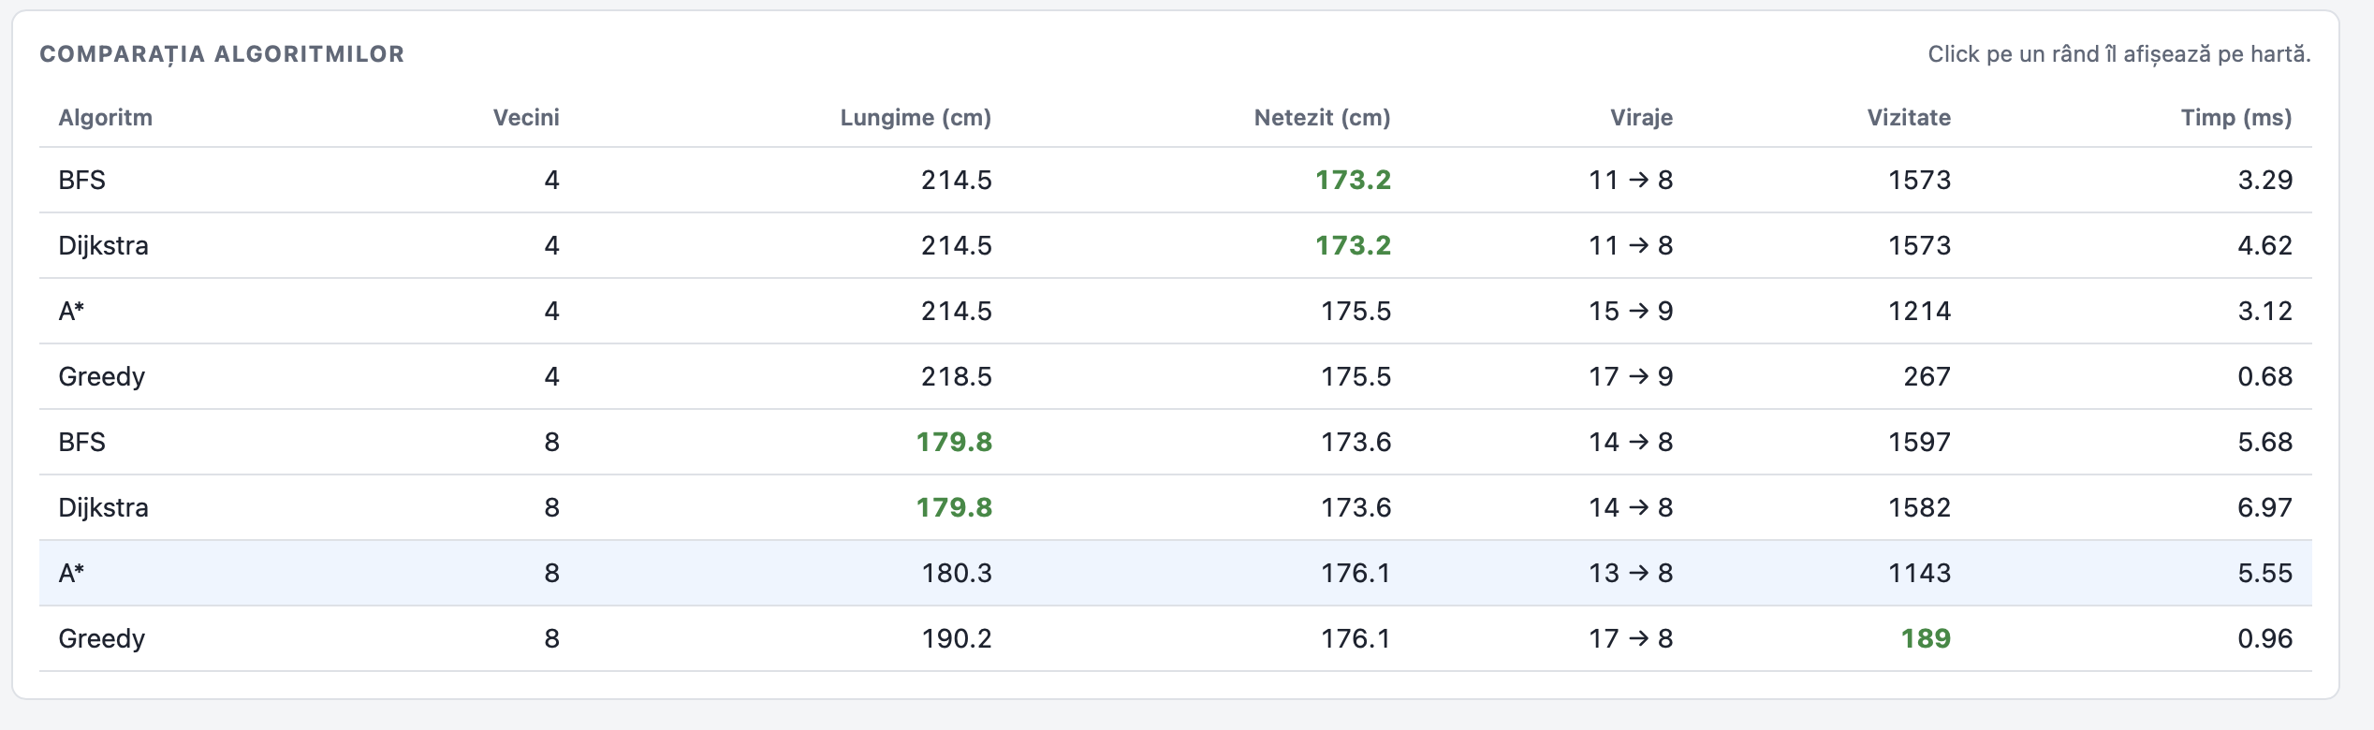
Concluzii și comparația algoritmilor
A*: cel mai bun compromis
Quadtree: puține celule
Drum optim, cu mult mai puține celule vizitate decât Dijkstra sau BFS.
De 8 ori mai puține celule și căutare mult mai rapidă; drumul brut e mai lung.
Greedy: rapid, dar riscant
Netezirea e esențială
Cel mai rapid, însă drumul poate fi mult mai lung (213,6 față de 180,3 cm).
Drum mai scurt și mai puține viraje pe ambele descompuneri, deci erori mai mici pentru robot.
Planificarea drumului · harta demo
8 / 8
Notes:
Comparația rulează toți cei patru algoritmi, cu 4 și cu 8 vecini, pe aceeași hartă. A* dă drumul cel mai scurt vizitând mult mai puține celule decât Dijkstra și BFS, deci e alegerea potrivită în majoritatea cazurilor. Greedy e cel mai rapid, dar drumul poate fi cu peste 30 de cm mai lung. Quadtree-ul reduce mult numărul de celule și timpul de căutare, cu prețul unui drum brut mai lung, pe care netezirea îl corectează în mare parte. Pentru un robot real, netezirea e importantă, pentru că fiecare viraj adaugă erori de poziționare.

